Slide 1
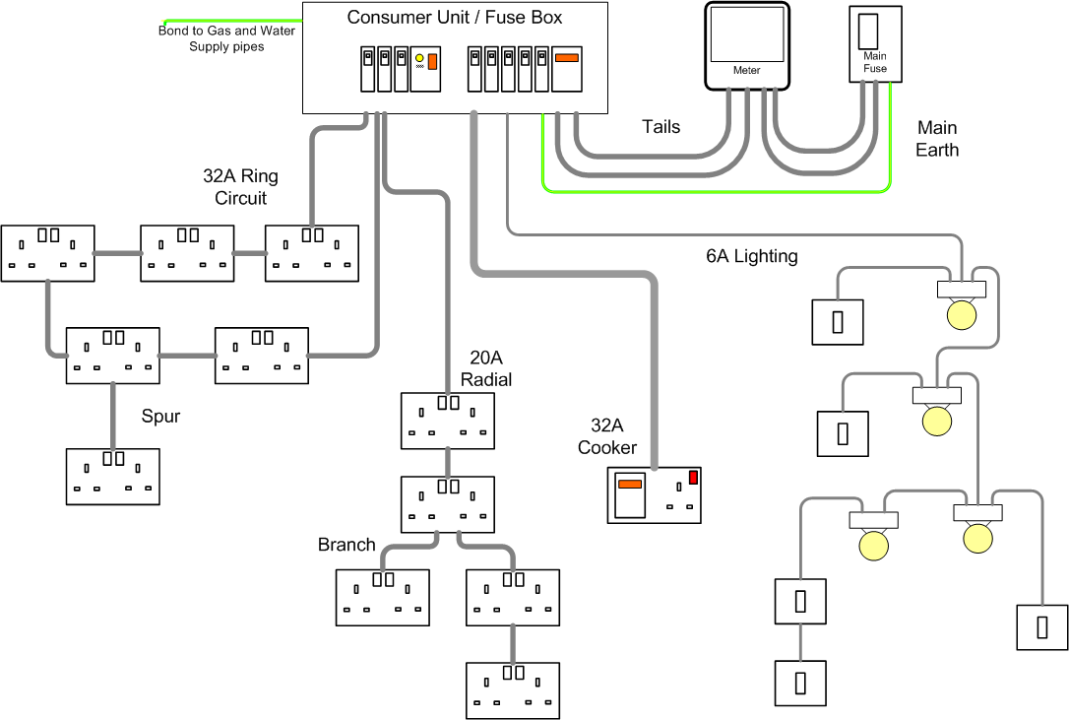
Yoritish qurilmasi sxemasini o`rnatish turlari

Slide 2
Bino inshootlarni elektr yoritish sxemasi ko`rsatilgan bo`lib unda parallel va ketma – ket amaliyotda sinab ko`rish ko`rsatilgan.
Hozirda ko`p qavatli uylarda yoritish tizimi ancha rivojlangan bo`lib ular yorug’likka qarab ishlaydi. Uning asosiy qismida maxsus sensor qo`yilgan bo`lib u yorug’likni sezadi va shunga qarab ishlaydi. Bu tizim har tomonlama talabga javob beradi.

Slide 3
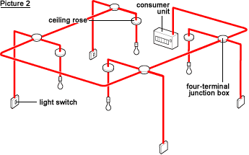
Elektr yoritish tizimi

Slide 4
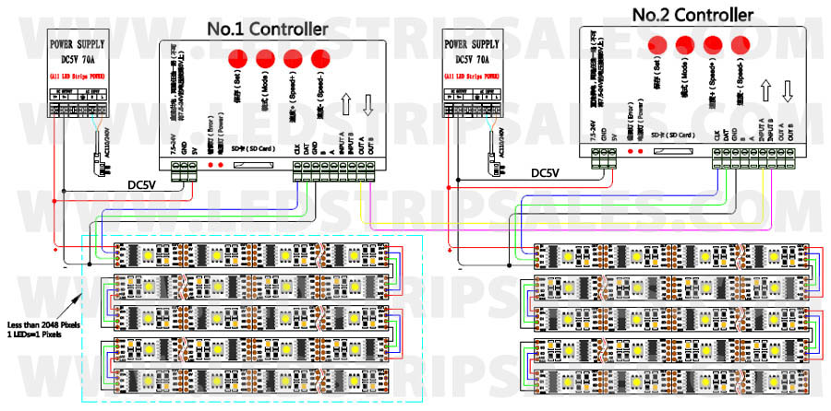
Elektr tizimini boshqarish

Slide 5
